Slide 1
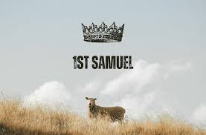
4ta Clase Cap 9-10

Slide 2
1 Samuel 8:19-22
¹⁹ Pero el pueblo no quiso oír la voz de Samuel, y dijo: No, sino que habrá rey sobre nosotros; ²⁰ y nosotros seremos también como todas las naciones, y nuestro rey nos gobernará, y saldrá delante de nosotros, y hará nuestras guerras. ²¹ Y oyó Samuel todas las palabras del pueblo, y las refirió en oídos de Jehová. ²² Y Jehová dijo a Samuel: Oye su voz, y pon ( nómbrales LBLA ) rey sobre ellos. Entonces dijo Samuel a los varones de Israel: Idos cada uno a vuestra ciudad.

Slide 3
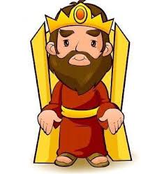
Los cap.9 y 10 nos hablan de la elección de Saúl como primer rey de Israel.
Abordaremos estos capítulos de dos maneras, una visión de los hechos descritos y luego una visión mas macro , para seguir la línea global del libro.
Veamos los hechos y algunos detalles presentes en el texto.

Slide 4
1 Samuel 9:1-2
9 Había un varón de Benjamín, hombre valeroso, el cual se llamaba Cis, hijo de Abiel, hijo de Zeror, hijo de Becorat, hijo de Afía, hijo de un benjamita. ² Y tenía él un hijo que se llamaba Saúl, joven y hermoso. Entre los hijos de Israel no había otro más hermoso que él; de hombros arriba sobrepasaba a cualquiera del pueblo.

Slide 5
Por primera vez el autor menciona a Saúl, de la tribu de Benjamín, de una de las familias mas sencillas de la tribu ( v. 21 ).
Se menciona que era joven , hermoso y de estatura privilegiada.
Ojo, que esta descripción se repetirá en el texo ( v. 23s )
Gen 35: 16-19. Benjamín

Slide 6
Desde el v.3 hasta el v.5 se nos menciona que Saúl es enviado por su padre, para buscar unas asnas extraviadas.
1 Samuel 9:5-6
5 Cuando vinieron a la tierra de Zuf, Saúl dijo a su criado que tenía consigo: Ven, volvámonos; porque quizá mi padre, abandonada la preocupación por las asnas, estará acongojado por nosotros. 6 Él le respondió: He aquí ahora hay en esta ciudad un varón de Dios, que es hombre insigne; todo lo que él dice acontece sin falta. Vamos, pues, allá; quizá nos dará algún indicio acerca del objeto por el cual emprendimos nuestro camino.

Slide 7
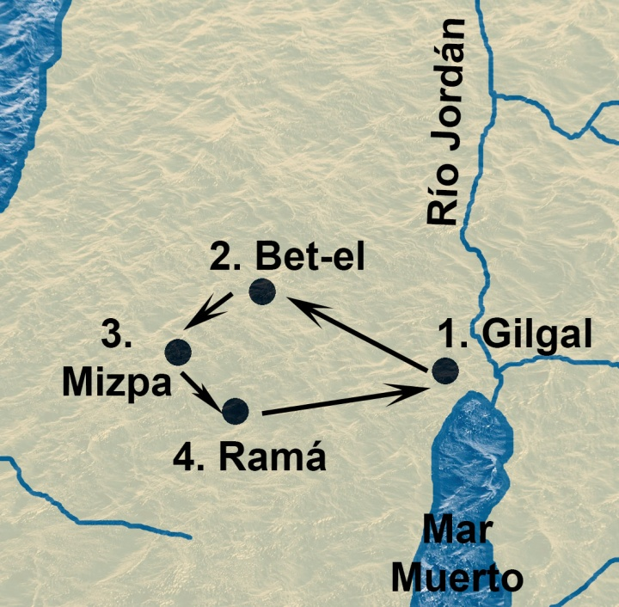
Vamos a ver que, “ casualmene “, habían llegado a Ramá, cuidad donde nació Samuel, donde vivía su familia y donde ministraba en ese momento. ( 1Sam 1:1 )
1 Samuel 9:18-19
¹⁸ Acercándose, pues, Saúl a Samuel en medio de la puerta, le dijo: Te ruego que me enseñes dónde está la casa del vidente. ¹⁹ Y Samuel respondió a Saúl, diciendo: Yo soy el vidente; sube delante de mí al lugar alto, y come hoy conmigo, y por la mañana te despacharé, y te descubriré todo lo que está en tu corazón.

Slide 8
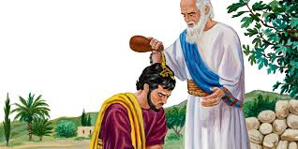
En los v.15 y 16 se nos relata que Jehová había revelado a Samuel que le enviaría un varón de la tribu de Benjamín, al cual ungiría como rey de Israel.
1 Samuel 9:20-21
²⁰ Y de las asnas que se te perdieron hace ya tres días, pierde cuidado de ellas, porque se han hallado. Mas ¿para quién es todo lo que hay de codiciable en Israel, sino para ti y para toda la casa de tu padre? ²¹ Saúl respondió y dijo: ¿No soy yo hijo de Benjamín, de la más pequeña de las tribus de Israel? Y mi familia ¿no es la más pequeña de todas las familias de la tribu de Benjamín? ¿Por qué, pues, me has dicho cosa semejante?

Slide 9
Vemos una cadena de acontecimientos “ fortuitos “ que llevan a Saúl a conocer a Samuel. No son casualidades sino el plan de Dios, que El ejecuta a voluntad para cumplir sus propósitos. Muchas veces nos suceden eventos que, en un principio, no sabemos el porqué suceden, pero después entendemos el propósito que Dios quería alcanzar.
En la vida del creyente no existe el azar, la suerte o la fortuna.
Otro elemento especial es el v.9
⁹ (Antiguamente en Israel cualquiera que iba a consultar a Dios, decía así: Venid y vamos al vidente; porque al que hoy se llama profeta, entonces se le llamaba vidente.)
Muchos estudiosos piensan que del cap. 9 al 12 el autor se nutre de varios textos para relatar estos pasajes. Este versículo, es casi único, en el sentido explicativo de los términos usados

Slide 10
Samuel 10:1
10 Tomando entonces Samuel una redoma de aceite, la derramó sobre su cabeza, y lo besó, y le dijo: ¿No te ha ungido Jehová por príncipe sobre su pueblo Israel?
El ungimiento es el nombre dada a la costumbre de aplicar aceite puro o perfumado ( Ex 30:22ss ) sobre personas o cosas. Comúnmente la referencia es el ungimiento de reyes y sacerdotes ( 1 Reyes 19:16 ). Principalmente se usaba aceite de oliva.
Samuel ungió a Saúl y el Espíritu de Jehová vino sobre El ( v.10 ).
Por lo anterior se deduce que el ungir con aceite simboliza la venida del Espíritu Santo sobre los siervos del Señor para capacitarlos para su obra.

Slide 11
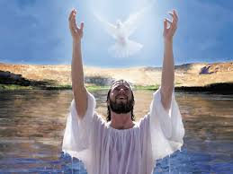
La palabra hebrea Māšīaḥ es la raíz que significa "ungir”, utilizada en el AT mayoritariamente. De esta palabra deriva Mesías, el Ungido de Dios. ( Sal 45:7, Dan 9:25s )
En Isaias 61:1 se relata la profecia sobre el Ungido, profecía cumplida en el bautismo de Jesús donde el Espíritu Santo vino sobre El visiblemente, al inicio de su ministerio, y ratificado en Luc 4:16-21.
Es interesante que en el v.1 del cap.10 Dios lo unge como príncipe, o rey, sobre su pueblo Israel. El pueblo era de Jehová y siendo Saúl rey, Israel seguía siendo de Jehová.

Slide 12
Samuel 10:7-9
⁷ Y cuando te hayan sucedido estas señales, haz lo que te viniere a la mano, porque Dios está contigo. ⁸ Luego bajarás delante de mí a Gilgal; entonces descenderé yo a ti para ofrecer holocaustos y sacrificar ofrendas de paz. Espera siete días, hasta que yo venga a ti y te enseñe lo que has de hacer.
⁹ Aconteció luego, que al volver él la espalda para apartarse de Samuel, le mudó Dios su corazón; y todas estas señales acontecieron en aquel día.

Slide 13
Todo lo anticipado por Samuel se cumple, sirviendo de confirmación para Saúl de todo lo dicho por Samuel, tal es así que al encontrarse con su tío le menciona de Samuel pero no del mensaje en relación al reino ( 14-16 ).
1 Samuel 10:17-19
¹⁷ Después Samuel convocó al pueblo delante de Jehová en Mizpa, ¹⁸ y dijo a los hijos de Israel: Así ha dicho Jehová el Dios de Israel: Yo saqué a Israel de Egipto, y os libré de mano de los egipcios, y de mano de todos los reinos que os afligieron. ¹⁹ Pero vosotros habéis desechado hoy a vuestro Dios, que os guarda de todas vuestras aflicciones y angustias, y habéis dicho: No, sino pon rey sobre nosotros. Ahora, pues, presentaos delante de Jehová por vuestras tribus y por vuestros millares.

Slide 14
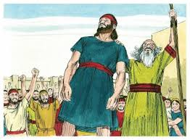
Dios, a través de Samuel, les recuerda que se siente deshechado por ellos, pero así y todo les da lo que quieren.
²¹ E hizo llegar la tribu de Benjamín por sus familias, y fue tomada la familia de Matri; y de ella fue tomado Saúl hijo de Cis. Y le buscaron, pero no fue hallado. ²² Preguntaron, pues, otra vez a Jehová si aún no había venido allí aquel varón. Y respondió Jehová: He aquí que él está escondido entre el bagaje.
Humilde, tímido, así describen algunos autores la actitud de Saúl, aunque lo cierto es que , visto por el pueblo, su estatura y estampa, es aceptado de inmediato por el pueblo ( 23-24 )

Slide 15
1 Samuel 10:25
²⁵ Samuel recitó luego al pueblo las leyes del reino, y las escribió en un libro, el cual guardó delante de Jehová.
Este versículo nos habla de un documento que se guardó, sin duda a cargo de los sacerdotes. Ha sido descrito como la ” constitución “ real. No hay detalles del contenido, posiblemente una version ampliada de Deut 17:14-20.

Slide 16
1 Samuel 10:26-27
²⁶ Y envió Samuel a todo el pueblo cada uno a su casa. Saúl también se fue a su casa en Gabaa, y fueron con él los hombres de guerra cuyos corazones Dios había tocado. ²⁷ Pero algunos perversos dijeron: ¿Cómo nos ha de salvar este? Y le tuvieron en poco, y no le trajeron presente; mas él disimuló.
Claramente este pasaje nos habla de una monarquía aún sin desarrollo, cada cual para su casa. Los varones movidos por Dios fueron con Saúl a su casa en Gabaa, la que vendría a constituirse un una capital política.
Es increible que los mismos que pidieron rey ahora lo tienen en poco. Recuerda a los que clamaron por ser liberados de Egipto y después querían volver por la comida.

Slide 17

Veamos ahora el pasaje desde una perspectiva mas amplia.

Slide 18
1 Samuel 8:7
⁷ Y dijo Jehová a Samuel: Oye la voz del pueblo en todo lo que te digan; porque no te han desechado a ti, sino a mí me han desechado, para que no reine sobre ellos.
1 Samuel 8:19
¹⁹ Pero el pueblo no quiso oír la voz de Samuel, y dijo: No, sino que habrá rey sobre nosotros;
1 Samuel 8:22
²² Y Jehová dijo a Samuel: Oye su voz, y pon rey sobre ellos. Entonces dijo Samuel a los varones de Israel: Idos cada uno a vuestra ciudad.

Slide 19
Veamos algunas características de Saúl

Slide 20
1 Samuel 9:1
9 Había un varón de Benjamín, hombre valeroso, el cual se llamaba Cis, hijo de Abiel, hijo de Zeror, hijo de Becorat, hijo de Afía, hijo de un benjamita.
1 Samuel 9:2
² Y tenía él un hijo que se llamaba Saúl, joven y hermoso. Entre los hijos de Israel no había otro más hermoso que él; de hombros arriba sobrepasaba a cualquiera del pueblo.
1 Samuel 10:10
¹⁰ Y cuando llegaron allá al collado, he aquí la compañía de los profetas que venía a encontrarse con él; y el Espíritu de Dios vino sobre él con poder, y profetizó entre ellos.
1 Samuel 10:16
¹⁶ Y Saúl respondió a su tío: Nos declaró expresamente que las asnas habían sido halladas. Mas del asunto del reino, de que Samuel le había hablado, no le descubrió nada.

Slide 21
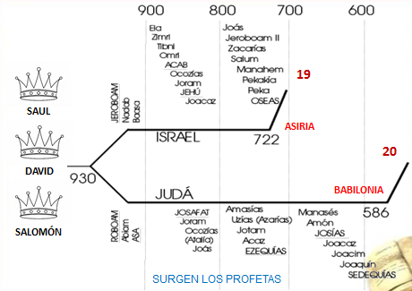
Samuel 9:1-2
9 Había un varón de Benjamín, hombre valeroso, el cual se llamaba Cis, hijo de Abiel, hijo de Zeror, hijo de Becorat, hijo de Afía, hijo de un benjamita. ² Y tenía él un hijo que se llamaba Saúl, joven y hermoso. Entre los hijos de Israel no había otro más hermoso que él; de hombros arriba sobrepasaba a cualquiera del pueblo.
Había una característica en especial que nos tiene que llamar la atención.

Slide 22
Samuel 9:1-2
9 Había un varón de Benjamín, hombre valeroso, el cual se llamaba Cis, hijo de Abiel, hijo de Zeror, hijo de Becorat, hijo de Afía, hijo de un benjamita. ² Y tenía él un hijo que se llamaba Saúl, joven y hermoso. Entre los hijos de Israel no había otro más hermoso que él; de hombros arriba sobrepasaba a cualquiera del pueblo.
Era de la tribu de Benjamín…

Slide 23
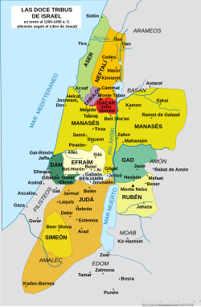
1 Samuel 16:1
16 Dijo Jehová a Samuel: ¿Hasta cuándo llorarás a Saúl, habiéndolo yo desechado para que no reine sobre Israel? Llena tu cuerno de aceite, y ven, te enviaré a Isaí de Belén, porque de sus hijos me he provisto de rey.
Jehová levanta a David como rey….pero es de Judá

Slide 24
Y veremos en 2 de Samuel, cap. 7. que Jehová hace pacto perpetuo con David y su casa, su descendencia , de la tribu de Judá.
2 Samuel 7:16
¹⁶ Y será afirmada tu casa y tu reino para siempre delante de tu rostro, y tu trono será estable eternamente.

Slide 25

Cambió la voluntad de Dios, de cambiar el linaje real de Benjamín a Judá, con Saúl ?

Slide 26

Nones...

Slide 27
Génesis 49:8-10
⁸ Judá, te alabarán tus hermanos;
Tu mano en la cerviz de tus enemigos;
Los hijos de tu padre se inclinarán a ti.
⁹ Cachorro de león, Judá;
De la presa subiste, hijo mío.
Se encorvó, se echó como león,
Así como león viejo: ¿quién lo despertará?
¹⁰ No será quitado el cetro de Judá,
Ni el legislador de entre sus pies,
Hasta que venga Siloh;
Y a él se congregarán los pueblos.

Slide 28
Jehová determinó desde siempre que de Judá saldría el Mesías, Rey eterno. Por eso la importancia de David, como veremos mas adelante.
1 Samuel 16:7
⁷ Y Jehová respondió a Samuel: No mires a su parecer, ni a lo grande de su estatura, porque yo lo desecho; porque Jehová no mira lo que mira el hombre; pues el hombre mira lo que está delante de sus ojos, pero Jehová mira el corazón.
Jehová, en David, desarrollaría su plan eterno. En Saúl Jehová mostró lo que sucede cuando el hombre NO OYE.

